Slide 1

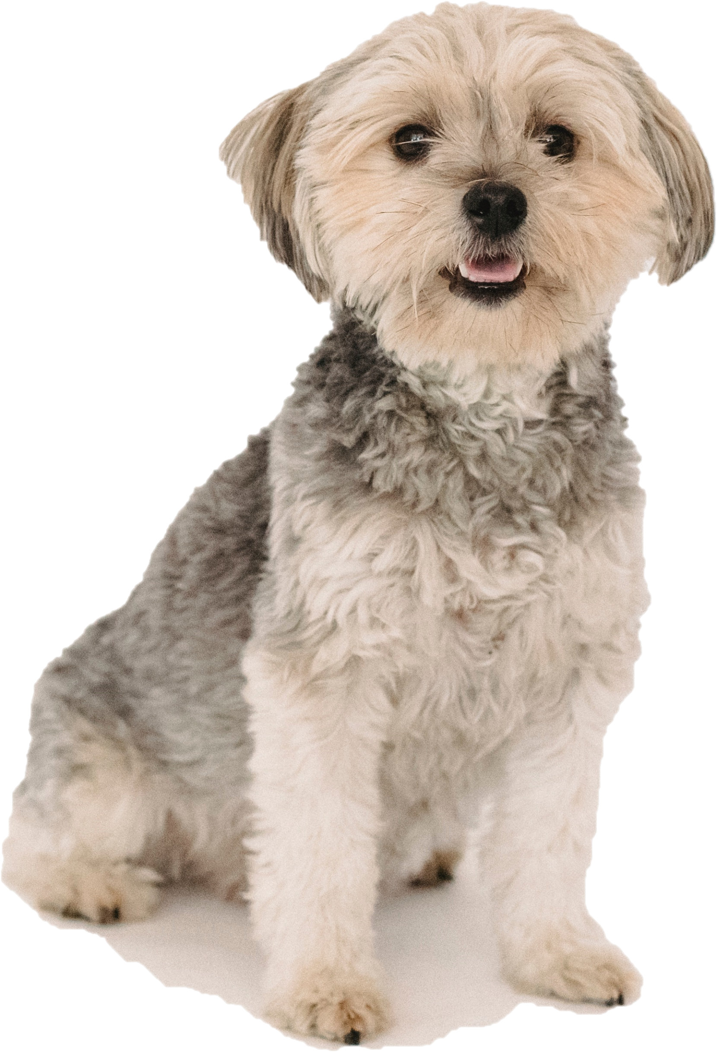
애완견 스튜디오웹사이트
유승민(얼굴마담)​
차승현​
성다영​
안병준(발표자)​
서경원​

Slide 2
목차
소개
기획 및 설계
UI구현
시연

Slide 3
소개

Slide 4





NKLCB?
소개

Slide 5
조원 소개와
1
2
3
서경원(레오)
차승현(1일차)
성다영(메추리)
소개
서비스 화면, 통합 작업
로그인 화면, JS기능
공통 CSS틀, 문의하기 화면

Slide 6

맡은 역할
4
5
유승민(유선생)
안병준(안학생)
소개
공통 HTML틀, 메인 화면, 소개화면, JS기능
갤러리 화면

Slide 7


Slide 8
주제 및 컨셉
구조 설계
벤치마킹 사이트 조사

Slide 9


주제 정하기
불펌

Slide 10
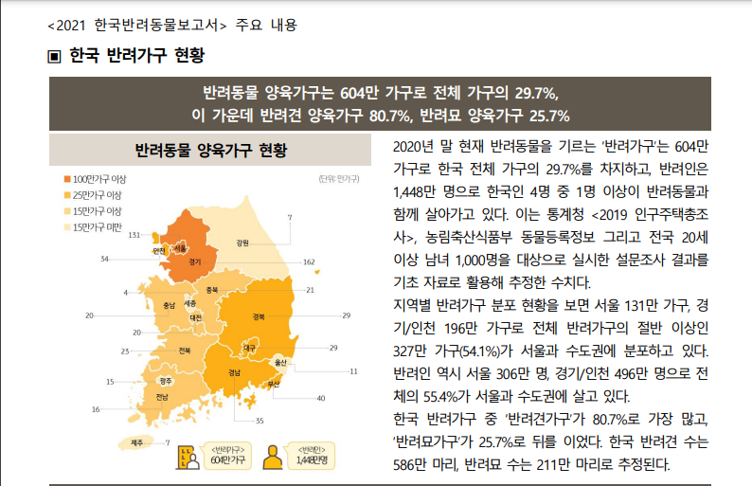
기획 및 설계

Slide 11
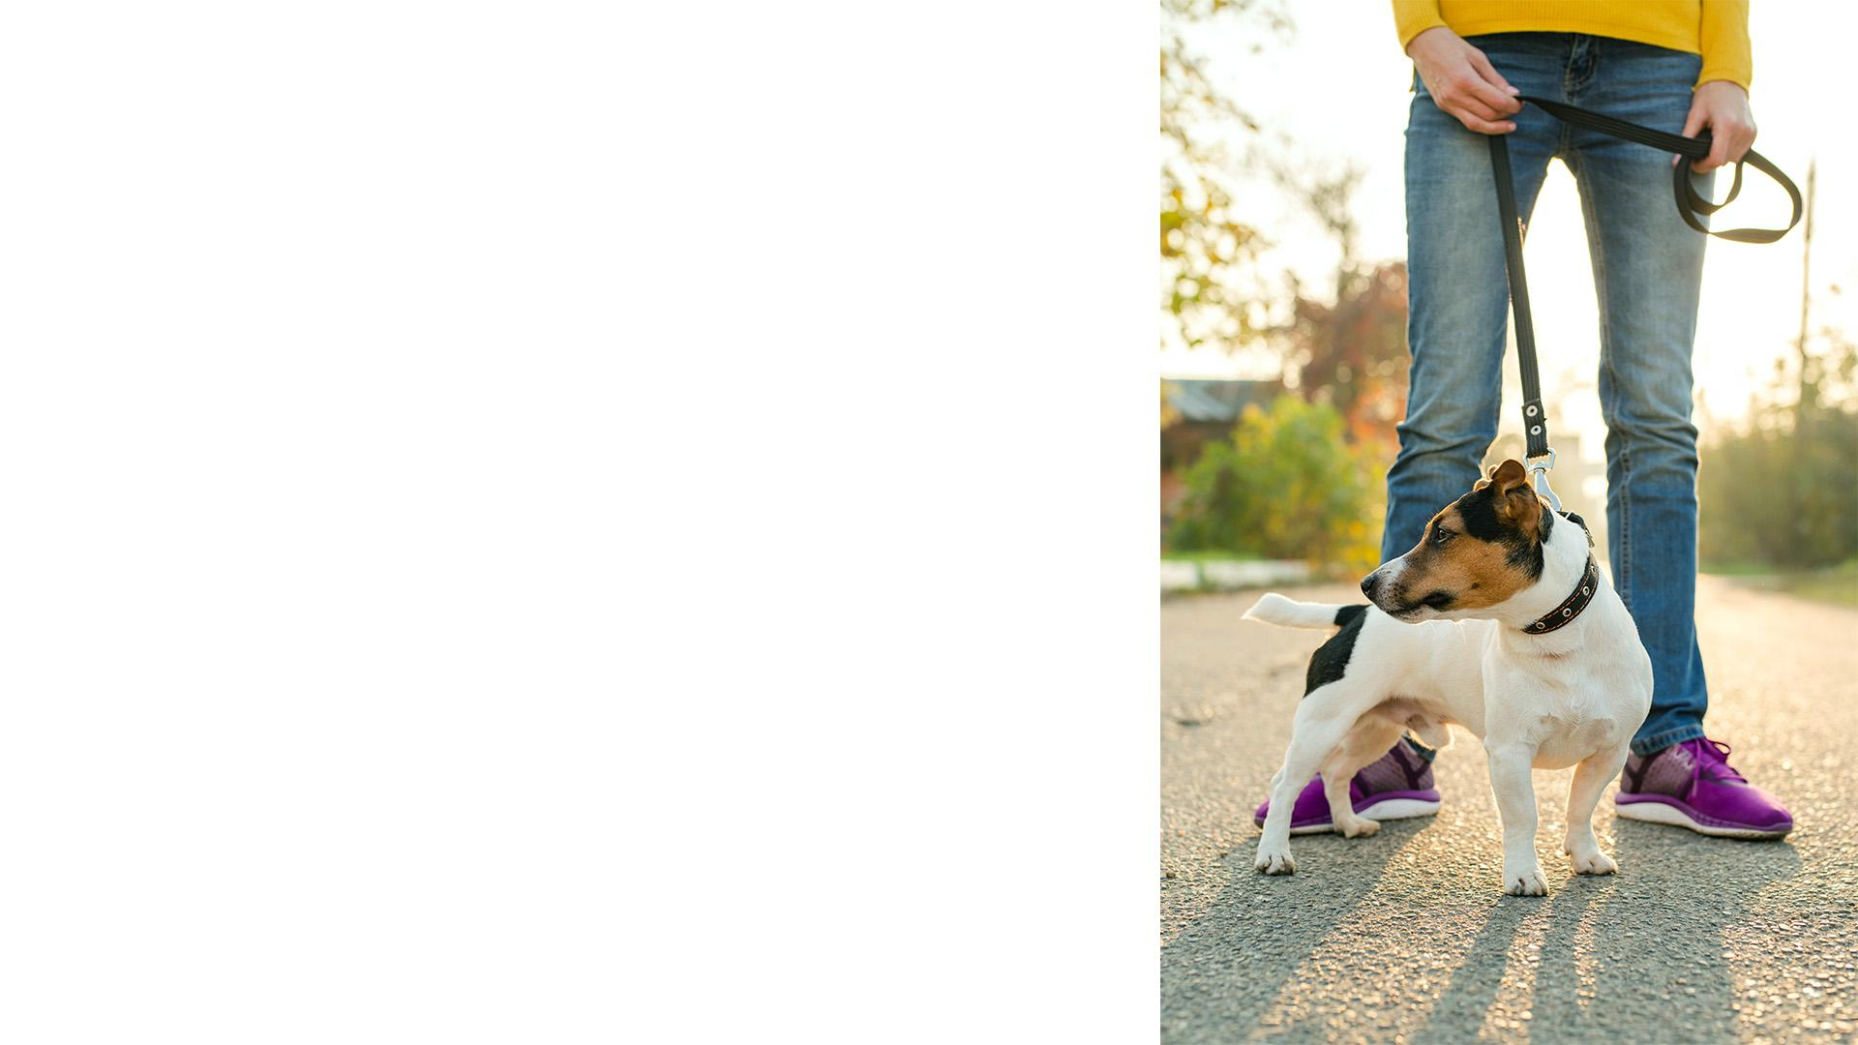



Slide 12
주제 및 컨셉
구조 설계
벤치마킹 사이트 조사

Slide 13
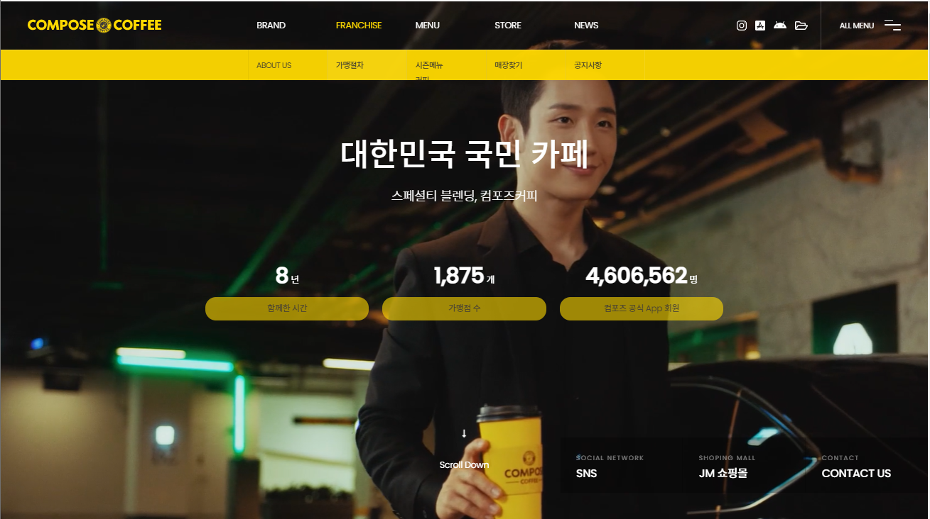
벤치마킹

Slide 14
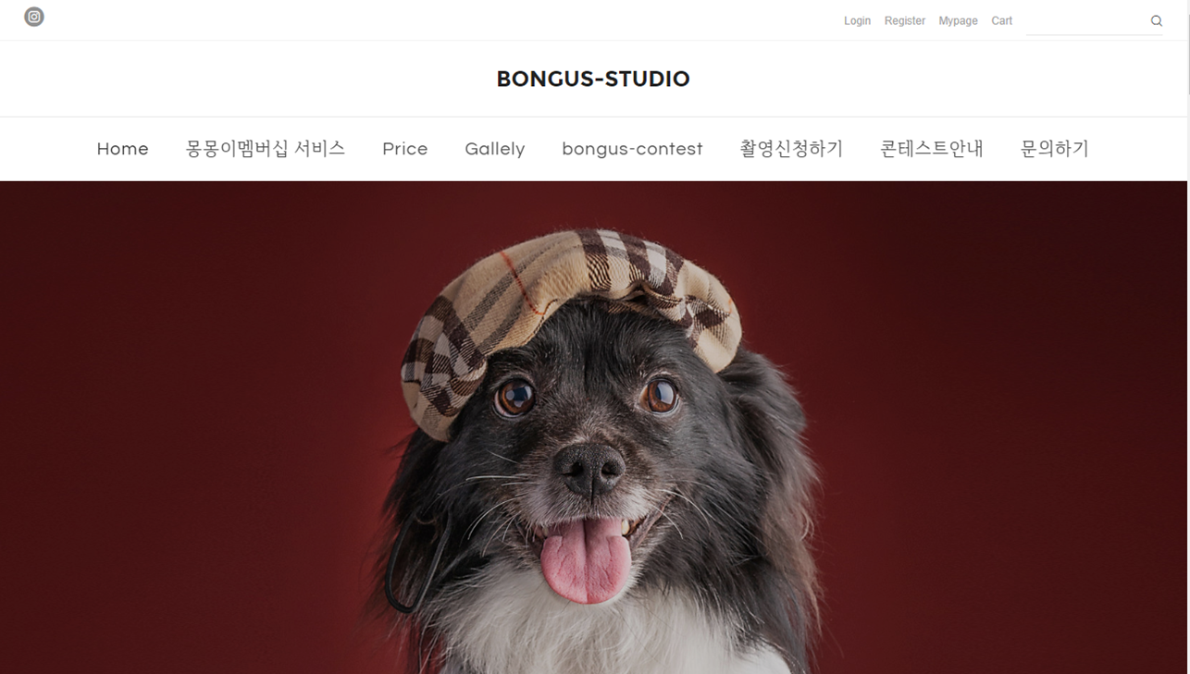
벤치마킹

Slide 15
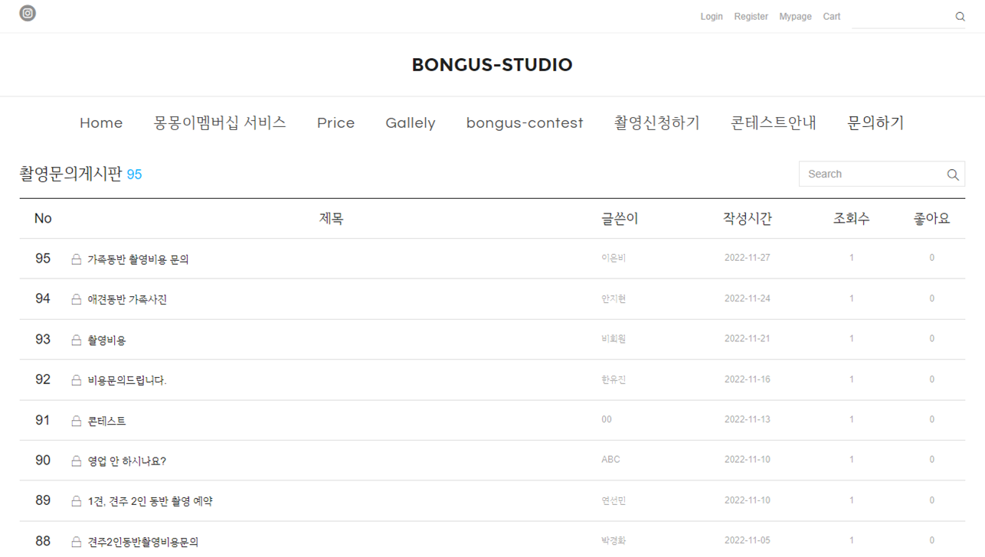
벤치마킹

Slide 16
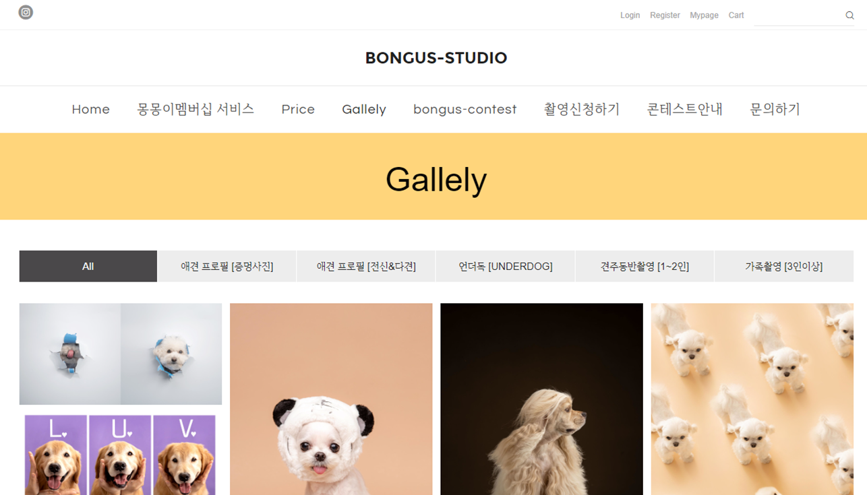
벤치마킹

Slide 17
주제 및 컨셉
구조 설계
벤치마킹 사이트 조사

Slide 18
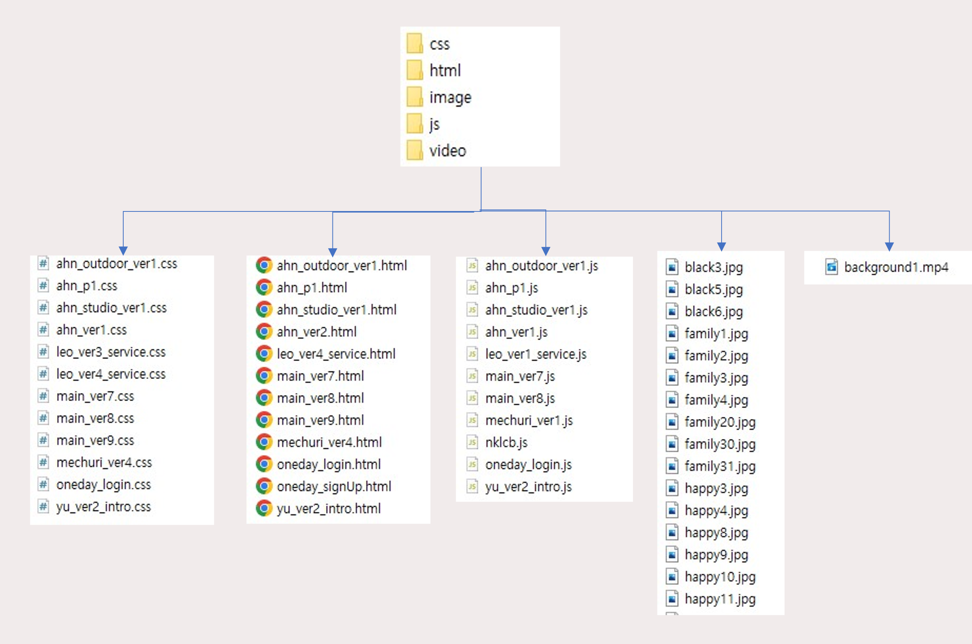
구조 설계

Slide 19
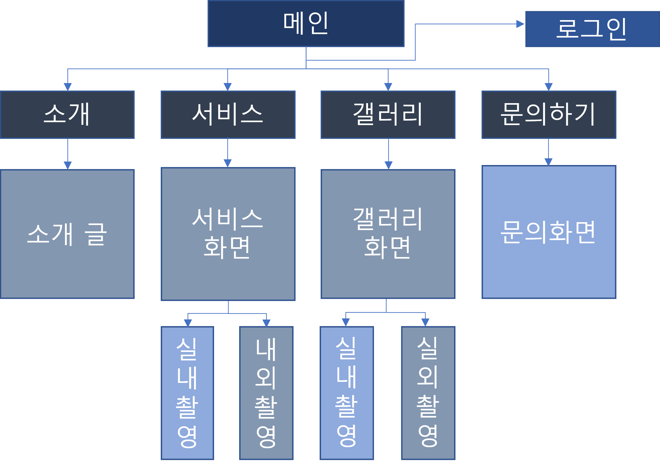
구조 설계

Slide 20
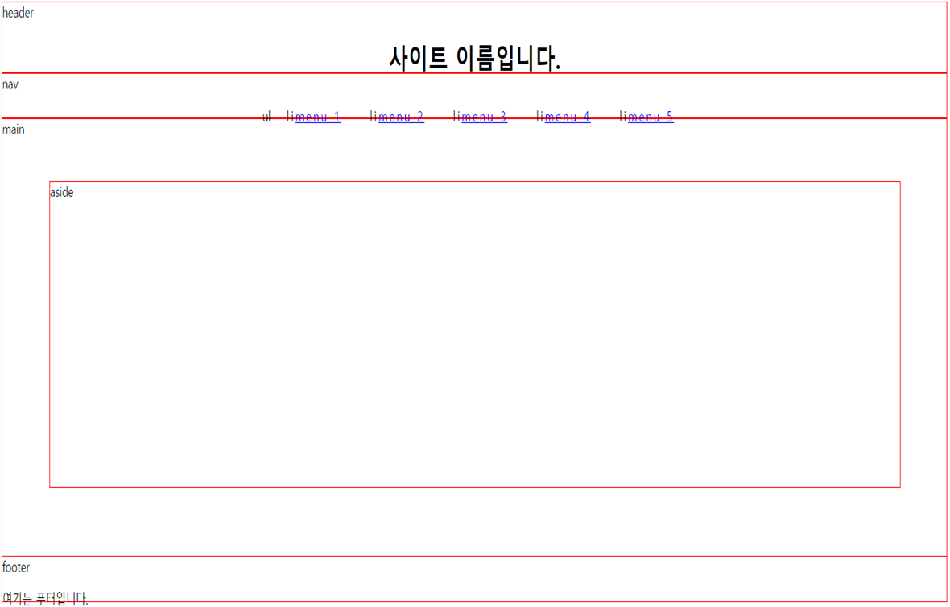
구조 설계

Slide 21
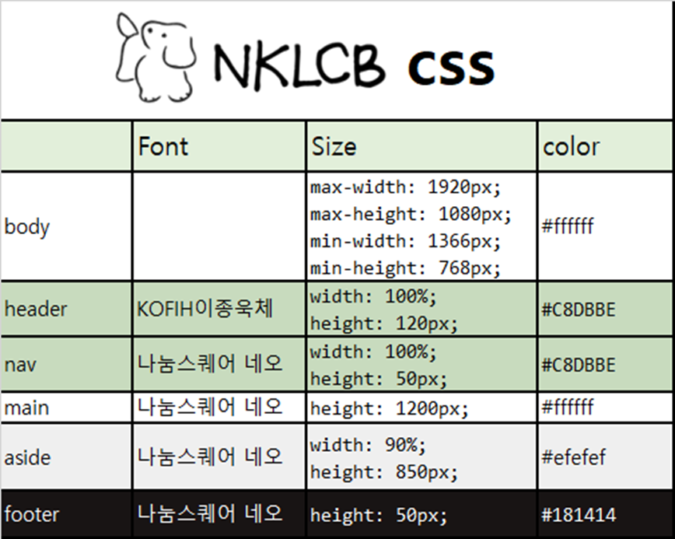
구조 설계

Slide 22
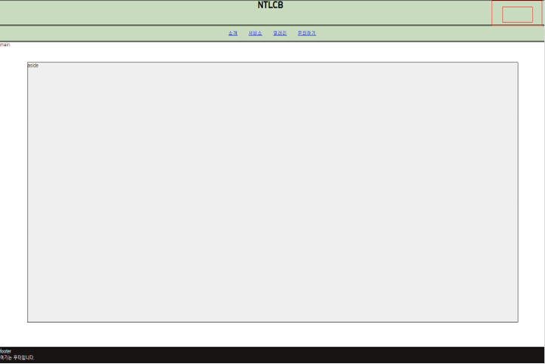
구조 설계

Slide 23
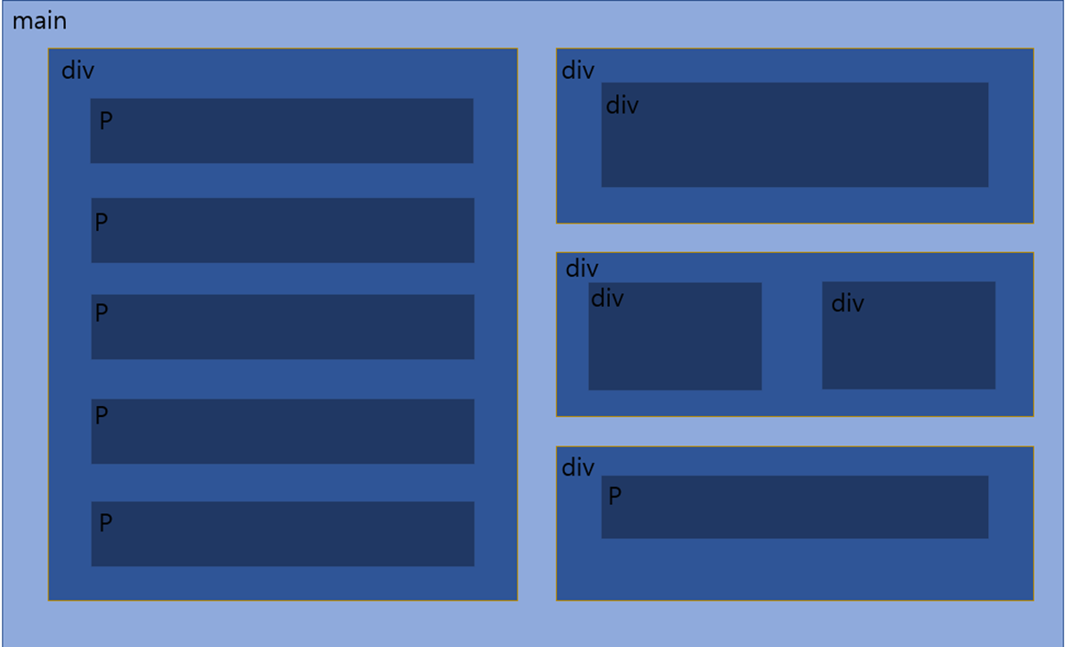
구조 설계

Slide 24
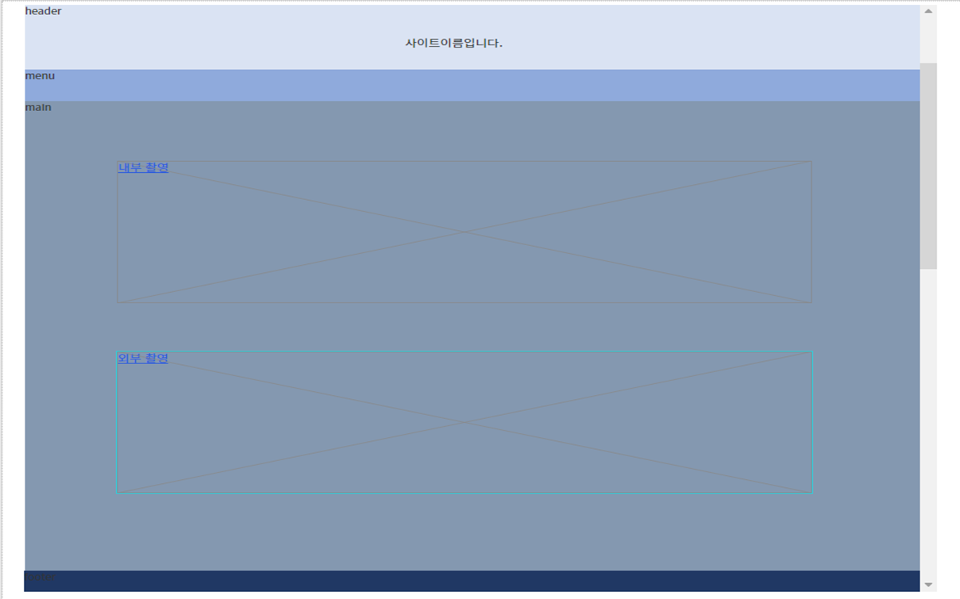
구조 설계

Slide 25
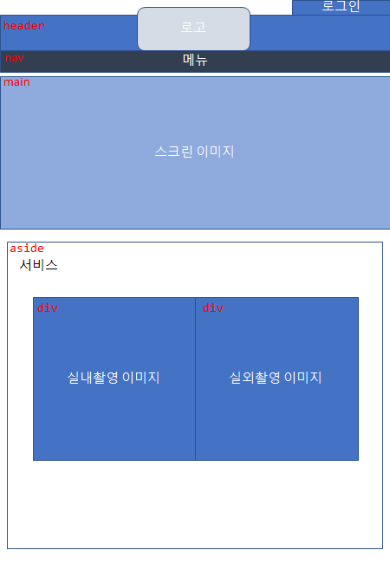
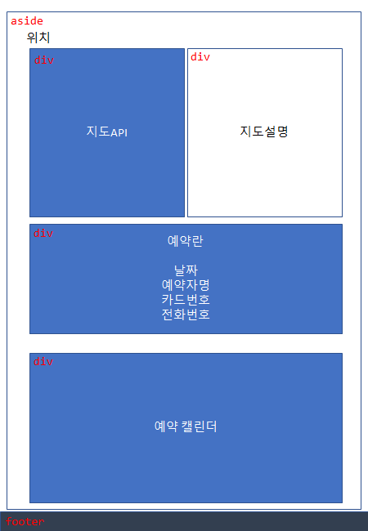
구조 설계

Slide 26
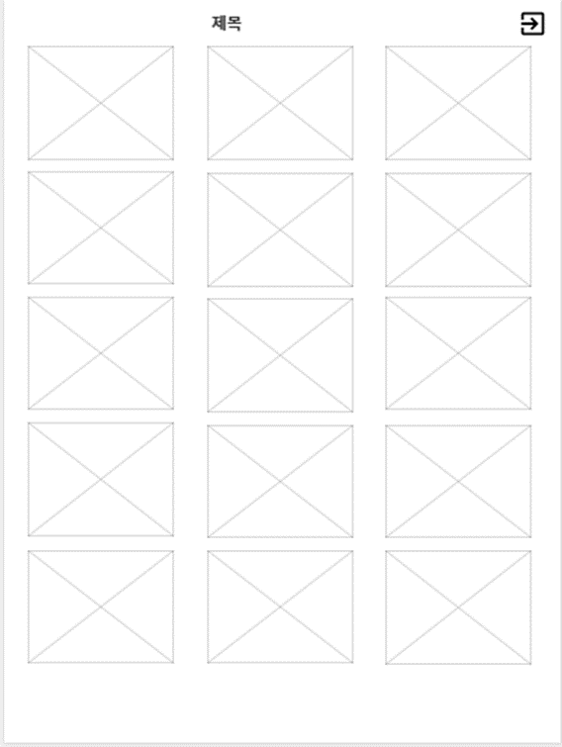
구조 설계

Slide 27
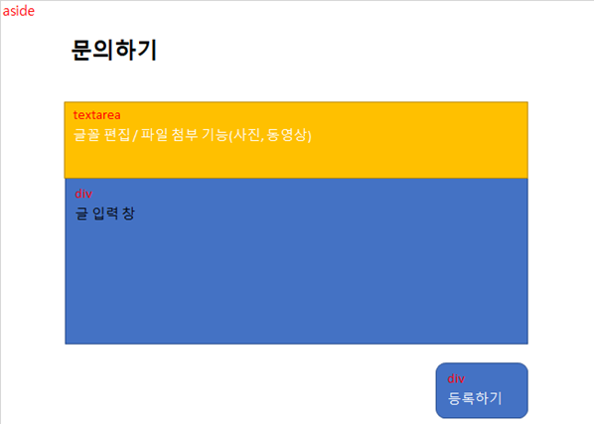
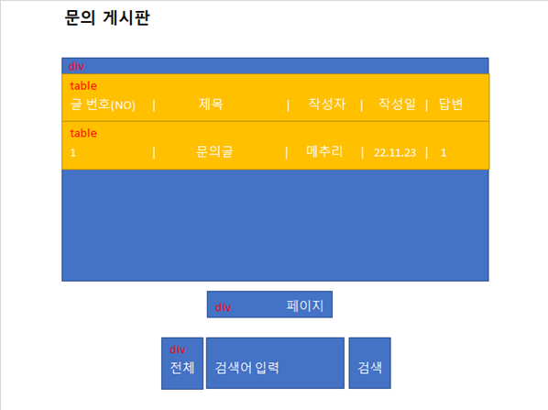
구조 설계

Slide 28
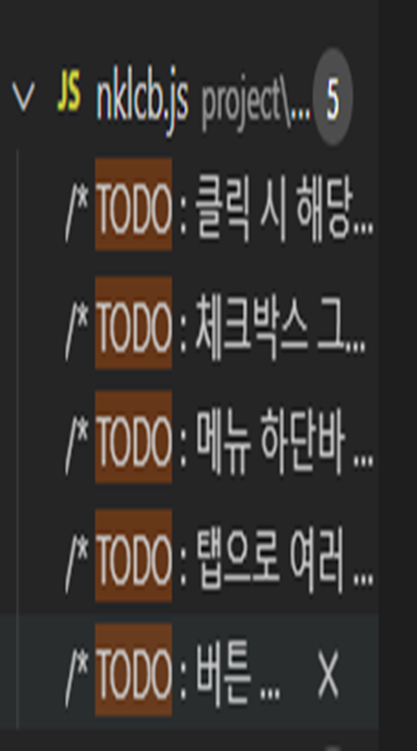
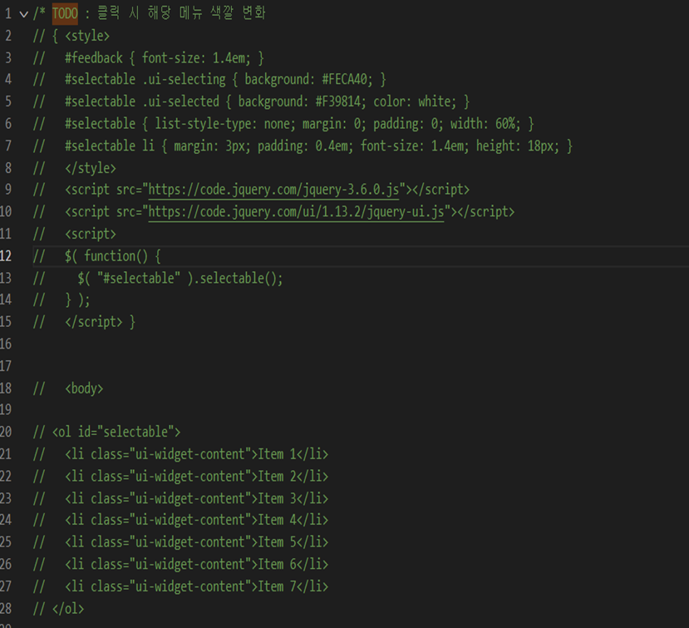
구조 설계

Slide 29
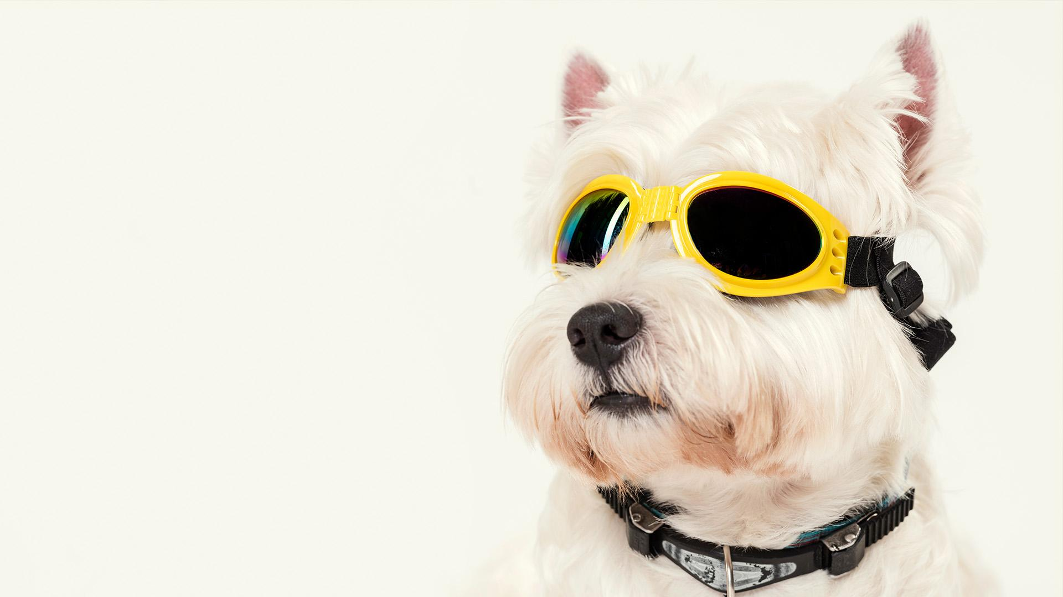
UI 구현

Slide 30
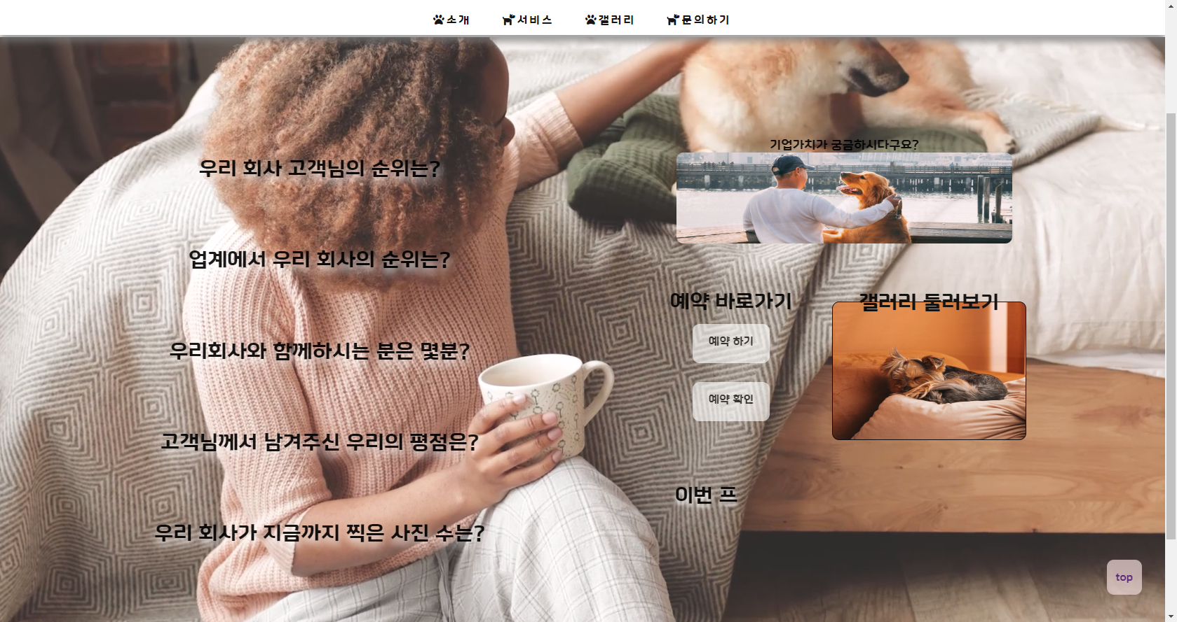
메인 페이지
UI 구현
1
현재위치 반응형 스크롤
글자가 바뀌며 나머지 글자 사라지는 효과
사진 바뀌는 효과
타이핑 효과
2
3
4

Slide 31
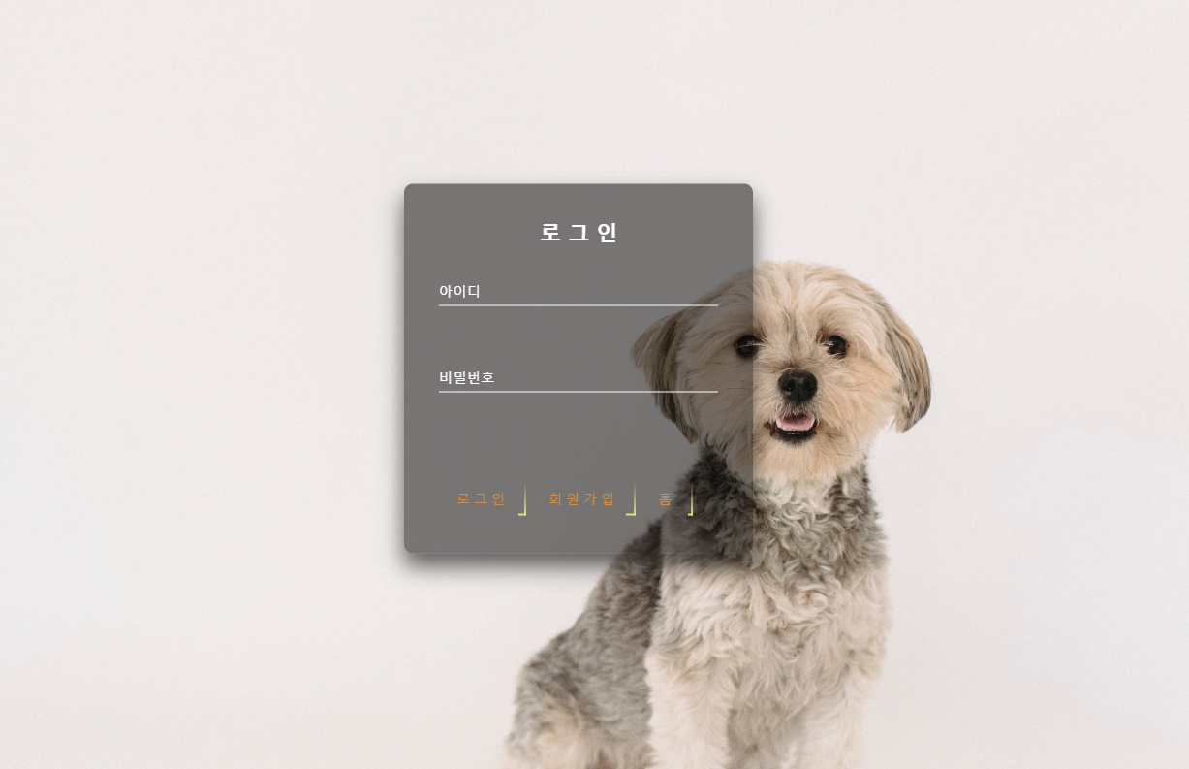
로그인
UI 구현
로컬 스토리지에 저장된 Information과 동일하면 로그인 완료
해당 버튼에 관련된 페이지 이동
1
2

Slide 32
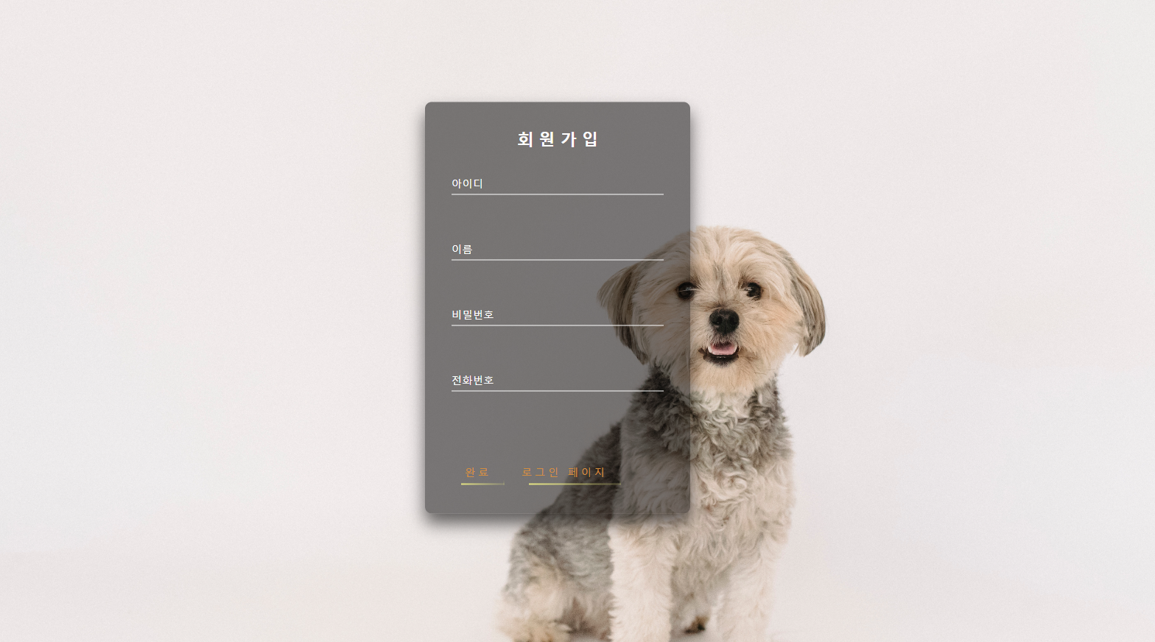
회원 가입
UI 구현
Password만 정규식 사용 하여 6자리 이상시 회원가입 가능 기능
회원 가입 성공 시 로컬스토리지에 Information 저장
1
2

Slide 33
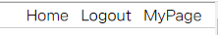
메인 페이지
UI 구현
AJAX 비동기로 로그인 성공 시 으로Logout 변경
1

Slide 34
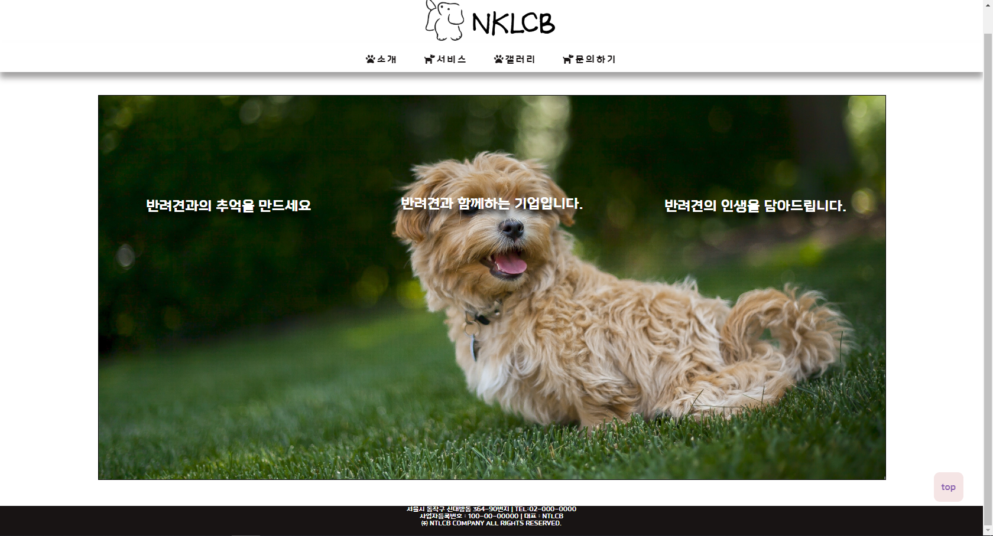
메인 페이지
UI 구현
커서를 올리면 숨겨진 div효과.

Slide 35
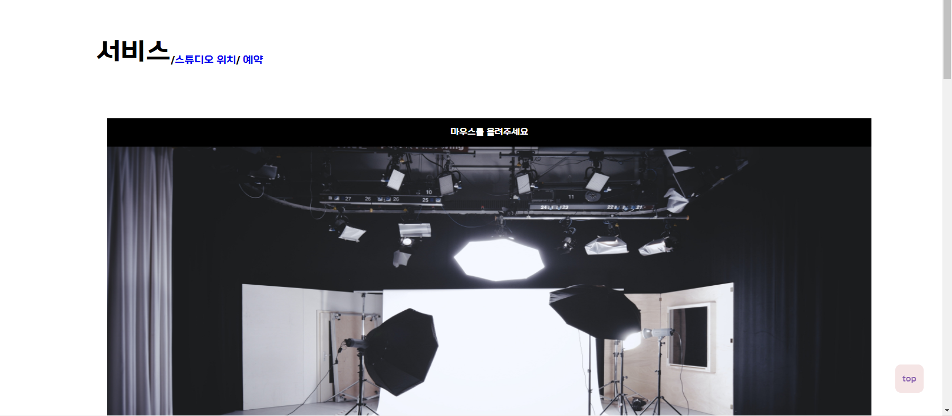

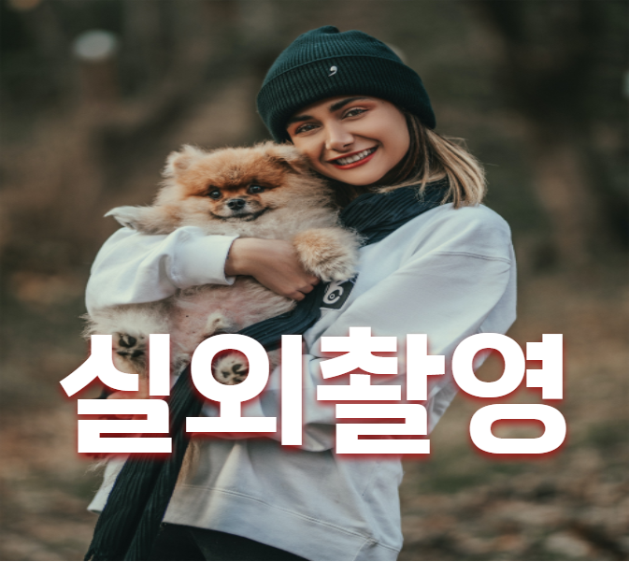
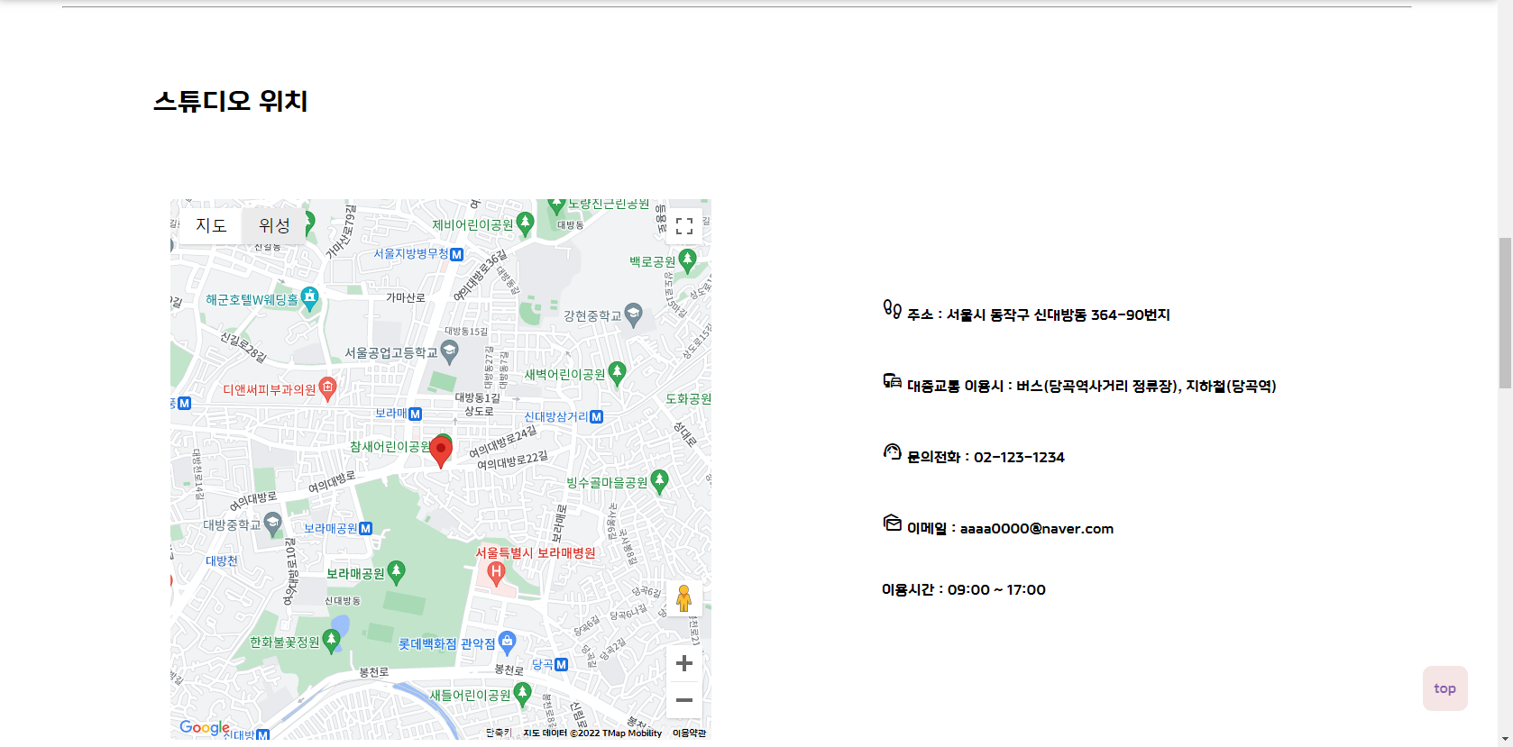
메인 페이지
UI 구현
1
마우스를 올리면 실내,실외 촬영 이미지와 클릭 시 예약 태그로 이동
구글 API 지도로 위치 표시
2

Slide 36
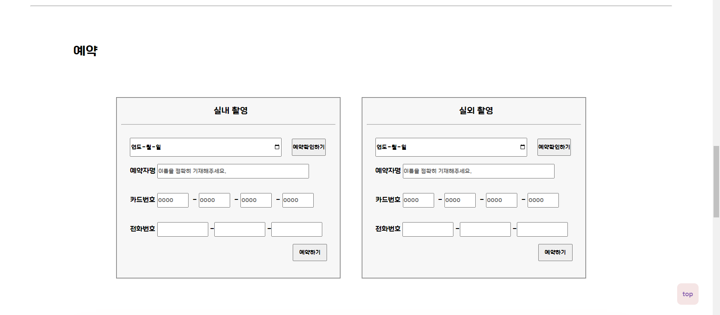
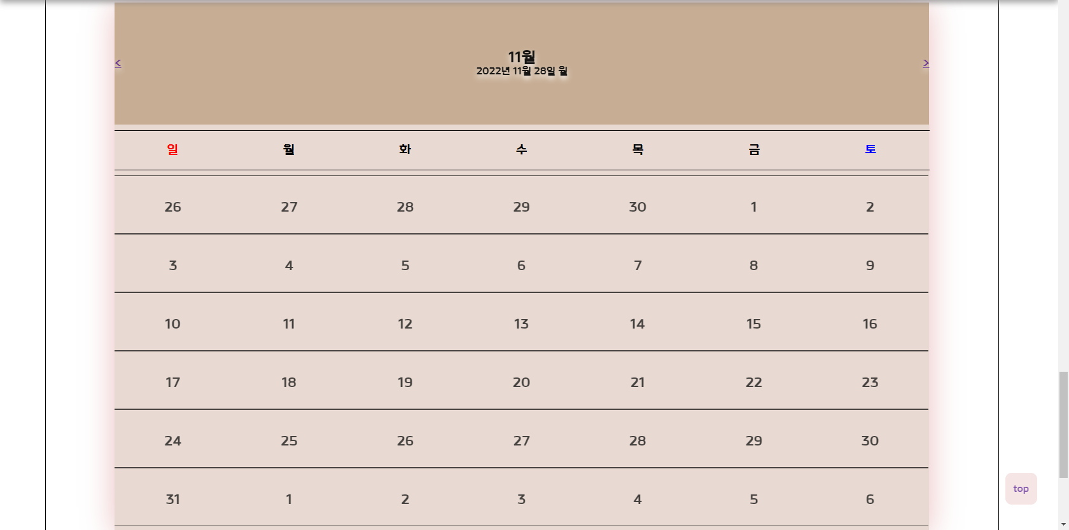
메인 페이지
UI 구현
3
실내 실외 촬영 날짜를 선택하고 예약가능여부 확인가능
예약자명, 카드번호, 전화번호 입력
Top 클릭 시 화면이 맨 위로 올라간다.
4
5

Slide 37
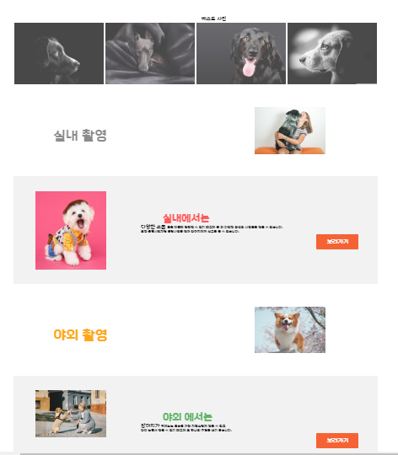
메인 페이지
UI 구현
1. 보러가기 : <button> 사용, link태그로 “실내 촬영” 페이지로 이동
1
1

Slide 38
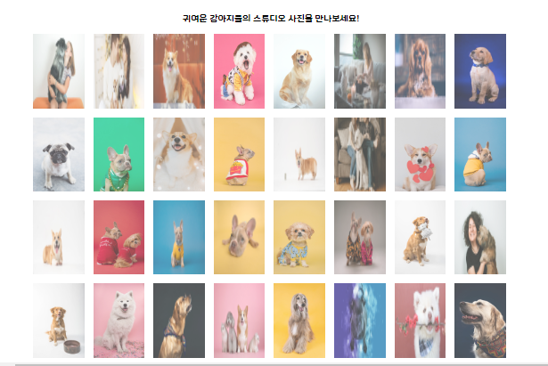
메인 페이지
UI 구현
2
2. 각 사진 클릭 시 modal창 사용

Slide 39
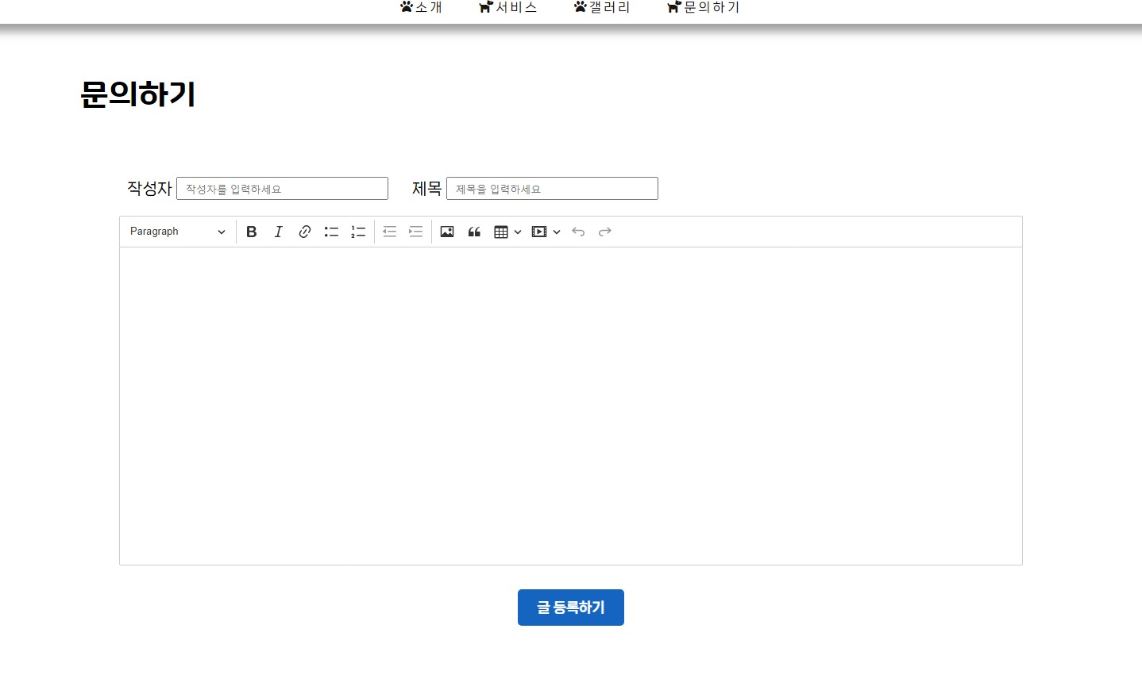
메인 페이지
UI 구현
1
1. 텍스트 툴바 (CKEditor CDN)

Slide 40
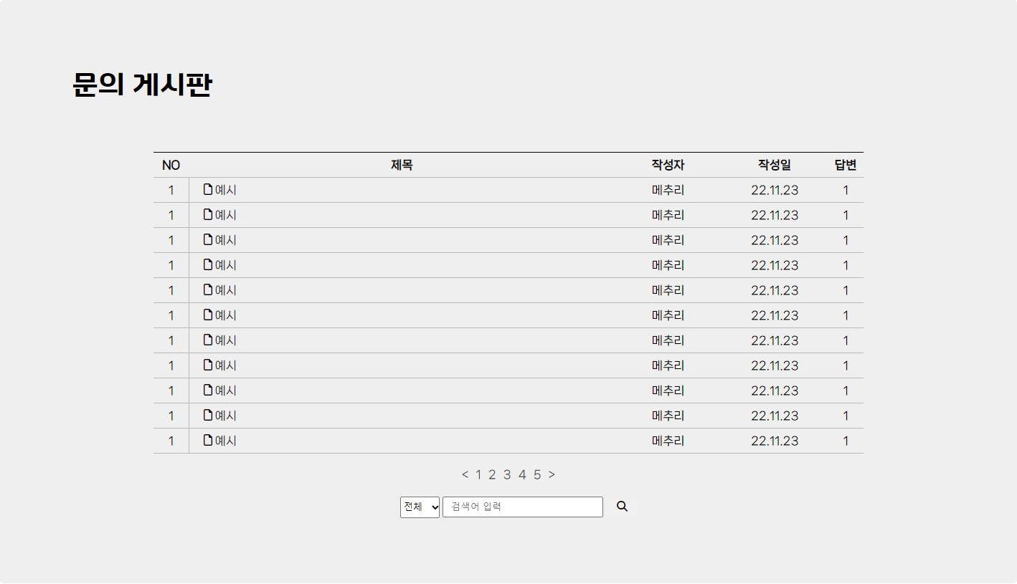
메인 페이지
UI 구현
2. 아이콘(font-awesome의 라이브러리)
3. Table 안에 colgroup을 만들어 컬럼 각각의 길이를 조절할 수 있게 함
2
3

Slide 41
시연

Slide 42
감사합니다

